Slide 1
เครือข่ายระดับโลกด้านเมืองแห่งการเรียนรู้ของยูเนสโก
สู่การเสริมสร้างความเข้มแข็งในการพัฒนาเมืองอย่างยั่งยืน
โดย นางสาวดุริยา อมตวิวัฒน์
ผู้ตรวจราชการกระทรวงศึกษาธิการ
9 มกราคม 2562
โรงแรม เดอะ สุโกศล กรุงเทพ ฯ

Slide 2
เครือข่ายระดับโลกด้านเมืองแห่งการเรียนรู้ของยูเนสโก
(UNESCO Global Network of Learning Cities - GNLC)

Slide 3
เครือข่ายระดับโลกด้านเมืองแห่งการเรียนรู้ของยูเนสโก
ผลกระทบและ
ความท้าทาย
ของเมือง
จำนวนประชากร
ความสมานฉันท์
ในสังคม
การเรียนรู้ตลอดชีวิต
เป้าหมาย
การพัฒนาที่ยั่งยืน
17 ประการ (SDGs)
การพัฒนาเศรษฐกิจ

Slide 4
เป้าหมายการพัฒนาที่ยั่งยืน 2030 (SDGs)

Slide 5
เป้าหมายที่ 11 ทำให้เมืองและการตั้งถิ่นฐานของมนุษย์
มีความครอบคลุม ปลอดภัย มีภูมิต้านทาน และยั่งยืน
11.1 สร้างหลักประกันว่าจะมีการเข้าถึงที่อยู่อาศัยและการบริการพื้นฐานที่พอเพียง ปลอดภัย และ
ในราคาที่สามารถจ่ายได้ และยกระดับชุมชนแออัด ภายในปี 2573
11.2 จัดให้มีการเข้าถึงระบบคมนาคมขนส่งที่ยั่งยืน เข้าถึงได้ ปลอดภัย ในราคาที่สามารถจ่ายได้ สำหรับ
ทุกคน พัฒนาความปลอดภัยทางถนน โดยการขยายการขนส่งสาธารณะ และคำนึงเป็นพิเศษถึง
กลุ่มคนที่อยู่ในสถานการณ์ที่เปราะบาง ผู้หญิง เด็ก ผู้มีความบกพร่องทางร่างกาย และผู้สูงอายุ
ภายในปี 2573
11.3 ยกระดับการพัฒนาเมืองและขีดความสามารถให้ครอบคลุมและยั่งยืน เพื่อการวางแผนและ
การบริหารจัดการการตั้งถิ่นฐานของมนุษย์อย่างมีส่วนร่วม บูรณาการและยั่งยืนในทุกประเทศ
ภายในปี 2573
11.4 เสริมความพยายามที่จะปกป้องและคุ้มครองมรดกทางวัฒนธรรมและทางธรรมชาติของโลก

Slide 6
เป้าหมายที่ 11 เมืองและการตั้งถิ่นฐานของมนุษย์
มีความครอบคลุม ปลอดภัย มีภูมิต้านทาน และยั่งยืน
11.5 ลดจำนวนการตายและจำนวนคนที่ได้รับผลกระทบ และลดการสูญเสียโดยตรงทางเศรษฐกิจ
ที่เกี่ยวกับผลิตภัณฑ์มวลรวมภายในประเทศของโลกที่เกิดจากภัยพิบัติ ซึ่งรวมถึงภัยพิบัติ
ที่เกี่ยวกับน้ำ โดยมุ่งเป้าปกป้องคนจนและคนที่อยู่ในสถานการณ์ที่เปราะบาง
ภายในปี 2573
11.6 ลดผลกระทบทางลบของเมืองต่อสิ่งแวดล้อมต่อหัวประชากร โดยรวมถึงการให้ความสนใจ
เป็นพิเศษต่อคุณภาพอากาศและการจัดการของเสียของเทศบาลและอื่น ๆ ภายในปี 2573
11.7 จัดให้มีการเข้าถึงพื้นที่สาธารณะสีเขียว ที่ปลอดภัยครอบคลุมและเข้าถึงได้ โดยถ้วนหน้า
โดยเฉพาะผู้หญิง เด็ก คนชรา และผู้มีความบกพร่องทางร่างกาย ภายในปี 2573

Slide 7
กลยุทธ์สู่การสร้างเมืองแห่งการเรียนรู้

Slide 8
การประชุมนานาชาติว่าด้วยเมืองแห่งการเรียนรู้
ครั้งที่ 1 ปี 2556 ณ กรุงปักกิ่ง สาธารณรัฐประชาชนจีน
ปฏิญญากรุงปักกิ่งว่าด้วยการสร้างเมืองแห่งการเรียนรู้
คุณสมบัติของเมืองแห่งการเรียนรู้
ครั้งที่ 2 ปี 2558 ณ กรุงเม็กซิโกซิตี สหรัฐเม็กซิโก
แถลงการณ์กรุงเม็กซิโกซิตีว่าด้วยเมืองแห่งการเรียนรู้อย่างยั่งยืน
ครั้งที่ 3 ปี 2560 ณ เมืองคอร์ก สาธารณรัฐไอร์แลนด์
ข้อเรียกร้องเกี่ยวกับการปฏิบัติการเมืองคอร์กเพื่อพัฒนาเมืองแห่งการเรียนรู้

Slide 9
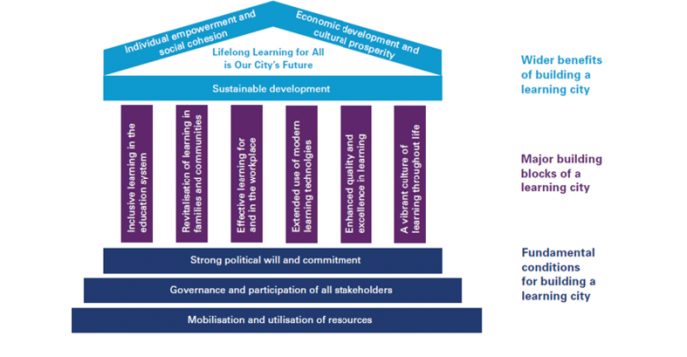
Key Features of Learning Cities

Slide 10
วัตถุประสงค์ GNLC
1. เสริมสร้างความแข็งแกร่งให้พลเมืองมีความรู้ ทักษะ และทัศนคติใหม่ ๆ
2. ปรับตัวให้เข้ากับการเปลี่ยนแปลงทางสังคม เศรษฐกิจ และการเมืองของโลก
อย่างรวดเร็ว รวมทั้งสร้างความสมานฉันท์ให้เกิดขึ้นในสังคม ตลอดจนพัฒนา
เศรษฐกิจ วัฒนธรรม และสิ่งแวดล้อมอย่างยั่งยืน
3. ส่งเสริมการแลกเปลี่ยนเรียนรู้ในระดับนโยบายและระดับปฏิบัติของเมืองสมาชิก
4. สนับสนุนการดำเนินความร่วมมือระหว่างกันในการพัฒนาศักยภาพ และ
สร้างเครื่องมือสู่การเป็นเมืองแห่งการเรียนรู้

Slide 11
การสมัครสมาชิก GNLC
มุ่งมั่นในการส่งเสริมการเรียนรู้ตลอดชีวิต
มีวิสัยทัศน์ที่ชัดเจน
เป็นเมืองแห่งการเรียนรู้ในอนาคต โดยผู้บริหารของเมืองจะต้องกำหนดวิสัยทัศน์ และ
นำแนวทางของเครือข่าย UNESCO GNLC มาปรับใช้ในการพัฒนาเมืองตามบริบทของประเทศ
ได้รับการเสนอชื่อโดย คณะกรรมการแห่งชาติว่าด้วยการศึกษา วิทยาศาสตร์ และวัฒนธรรม
แห่งสหประชาชาติ โดยไม่มีค่าใช้จ่ายหรือข้อผูกมัดใด ๆ ในการสมัครเข้าเป็นสมาชิก ฯ แต่เมืองจะต้องเห็นชอบวิสัยทัศน์ในการเป็นเมืองแห่งการเรียนรู้ที่ปรากฏตามเอกสารสำคัญขององค์การยูเนสโก ๒ ฉบับ ได้แก่ ปฏิญญากรุงปักกิ่งว่าด้วยการสร้างเมืองแห่งการเรียนรู้ และคุณสมบัติ
ของเมืองแห่งการเรียนรู้

Slide 12
การสมัครสมาชิก GNLC (ต่อ)
รับรองโดยนายกเทศมนตรี หรือผู้แทนเมือง
มีจำนวนประชากรอย่างน้อย 10,000 คนขึ้นไป
บริหารงานโดยเทศบาล หรือสภาอื่นที่ได้รับการเลือกตั้งให้บริหารงาน
เป็นลักษณะของเทศบาลแห่งการเรียนรู้ หมู่บ้านแห่งการเรียนรู้
เมืองแห่งการเรียนรู้ หรือชุมชนแห่งการเรียนรู้

Slide 13
ประโยชน์ของสมาชิก GNLC
ได้รับการแนะนำและการสนับสนุนในการดำเนินงาน
เพื่อสร้างเมืองแห่งการเรียนรู้
ได้เป็นส่วนหนึ่งของเครือข่ายที่เข้มแข็ง และได้เสริมสร้างหุ้นส่วน
และเครือข่ายความร่วมมือ
ได้รับการยอมรับสำหรับความพยายาม และการดำเนินงานของเมือง

Slide 14
จำนวนสมาชิก GNLC (ข้อมูล UIL ณ วันที่ 1 กรกฎาคม 2561)
5 ภูมิภาค รวม 207 เมือง ใน 50 ประเทศ
ยุโรปและอเมริกาเหนือ (54)
ลาตินอเมริกาและแคริบเบียน (17)
รัฐอาหรับ (18)
แอฟริกา (65)
เอเชียและแปซิฟิก (53)
เมืองในประเทศอาเซียนที่เป็นสมาชิก รวม 3 ประเทศ ได้แก่
อินโดนีเซีย (1) มาเลเซีย (1) และฟิลิปปินส์ (1)

Slide 15
รายชื่อเมืองที่ได้รับรางวัลเมืองแห่งการเรียนรู้ของยูเนสโก
ปี 2558 (12 เมือง)
ปี 2560 (16 เมือง)
เมือง Amman จอร์แดน / เมือง Bahir Dar เอธิโอเปีย / เมือง Balanga ฟิลิปปินส์ /
เมือง Beijing จีน / เมือง Cork ไอร์แลนด์ /
เมือง Espoo ฟินแลนด์ / เมือง Melton ออสเตรเลีย / เมือง Mexico City เม็กซิโก /
เมือง Namyangiu เกาหลี / เมือง Sorocaba บราซิล / เมือง Swansea เกรตบริเตน และไอร์แลนด์เหนือ / เมือง Ybycui ปารากวัย
เมือง Bristol เกรตบริเตน และไอร์แลนด์เหนือ/
เมือง Camara de Lobos โปรตุเกส / เมือง Contagem บราซิล / เมือง Gelsenkirchen เยอรมนี / เมือง Giza อียิปต์ / เมือง Hangzhou จีน / เมือง Larissa กรีซ / เมือง Limerick ไอร์แลนด์ / เมือง Maya-Baleo แคเมอรูน / เมือง N’Zerekore กินี / เมือง Okayama ญี่ปุ่น / เมือง Pecs ฮังการี / เมือง Surabaya อินโดนีเซีย / เมือง Suwon เกาหลี / เมือง Tunis ตูนีเซีย /
เมือง Villa Maira อาร์เจนตินา

Slide 16
กรณีตัวอย่าง : เครือข่ายระดับโลกด้านเมืองแห่งการเรียนรู้ของยูเนสโก
UNESCO Global Network of Learning Cities - GNLC
เมือง Suwon เกาหลี
ได้รับรางวัล GNLC ปี 2560
พัฒนากลยุทธ์เชิงนวัตกรรมที่หลากหลาย เพื่อการเรียนรู้ตลอดชีวิตของพลเมืองในประเทศ
สร้างเครือข่ายความร่วมมือกับเมืองอื่น ๆ และเสริมสร้างความเข้มแข็งให้กับสมาชิก GNLC
เมือง Cork ไอร์แลนด์
ดำเนินโครงการ “ชุมชนแห่งการเรียนรู้” (Learning Neighborhood)
ส่งเสริมบทบาทของชุมชนด้านการเรียนรู้ตลอดชีวิตและการเรียนรู้ที่หลากหลาย
จัดทำบันทึกความเข้าใจระหว่างเมืองกับโรงเรียน และสถาบันการศึกษา
รณรงค์ผู้อาศัยในชุมชน ผู้มีรายได้น้อย ผู้ด้อยโอกาส และนักเรียนทำกิจกรรมร่วมกันในชุมชน

Slide 17
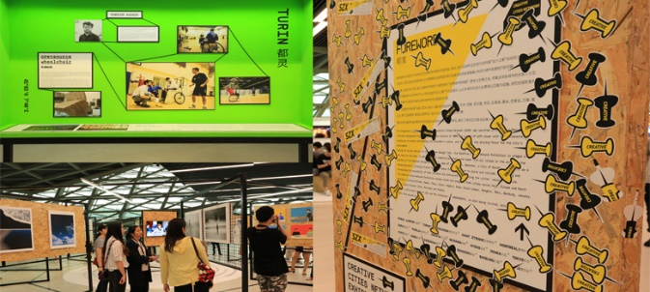
กรณีตัวอย่าง : เครือข่ายเมืองสร้างสรรค์ของยูเนสโก
UNESCO Creative Cities Network - UCCN
เมือง Curitiba บราซิล
เครือข่ายเมืองสร้างสรรค์ของยูเนสโก สาขาการออกแบบ
1 ในเมืองต้นแบบการพัฒนาที่ยั่งยืนของโลก
เมืองที่เป็นมิตรกับสิ่งแวดล้อม
ดึงคนมีรายได้น้อยในชุมชนให้มีส่วนร่วมทำกิจกรรม

Slide 18
การดำเนินงานและแนวปฏิบัติที่ดีของไทย
สำนักงาน กศน.
หน่วยงานหลักในการประสานเพื่อสร้างเมืองแห่งการเรียนรู้ตามต้นแบบเมือง
แห่งการเรียนรู้จากผลการวิจัยของสำนักงาน กศน.
ดำเนินโครงการนำนโยบายและยุทธศาสตร์การสร้างเมืองแห่งการเรียนรู้สู่การปฏิบัติ
โดยสำนักงาน กศน. ภูเก็ต นำร่องโครงการใน 5 ภูมิภาคทั่วประเทศ
จัดประชุมหารือเพื่อถอดบทเรียนจากโครงการวิจัยสร้างต้นแบบเมืองแห่งการเรียนรู้
ของสำนักงาน กศน. เมื่อเดือนพฤษภาคม 2561 ณ โรงแรม เดอะ รอยัล ริเวอร์
กรุงเทพ ฯ

Slide 19
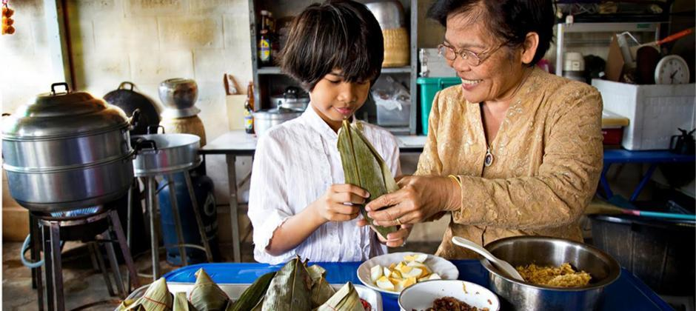
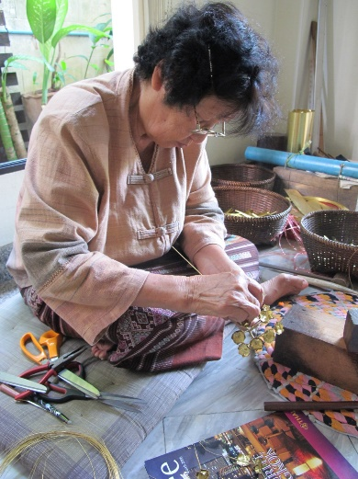
การดำเนินงานและแนวปฏิบัติที่ดีของไทย (ต่อ)
เครือข่ายเมืองสร้างสรรค์ของยูเนสโก จำนวน 2 แห่ง ในประเทศไทย
(UNESCO Creative Cities Network – UCCN)
เทศบาลนครภูเก็ต องค์การบริหารส่วนจังหวัดเชียงใหม่
สาขาวัฒนธรรมด้านอาหาร สาขาศิลปะและหัตถกรรมพื้นบ้าน

Slide 20
บทวิเคราะห์
โอกาสและความท้าทายของประเทศไทยสู่ GNLC ผ่านหลักการเรียนรู้ตลอดชีวิต
1. การใช้ประโยชน์จาก กศน. ตำบล เพื่อเป็นกลไกขับเคลื่อนการดำเนินงานด้านการพัฒนา
เมืองแห่งการเรียนรู้ อันจะนำไปสู่การเสริมสร้างความร่วมมือระหว่างภาคีเครือข่าย
2. การกำหนดแผนงานโครงการอย่างชัดเจนและบูรณาการไว้ในแผนพัฒนาของเมือง
3. การจัดตั้งคณะทำงานอย่างเป็นรูปธรรม โดยเปิดโอกาสให้ผู้มีส่วนได้ส่วนเสียที่หลากหลาย
(Multi-Stakeholder) อาทิ ภาครัฐ ภาคเอกชน ภาคประชาสังคม ภาคธุรกิจ
ภาคอุตสาหกรรม เป็นต้น ทั้งในและนอกพื้นที่ ได้เข้าถึงและมีส่วนร่วมในการพัฒนาเมือง

Slide 21
บทวิเคราะห์
โอกาสและความท้าทายของประเทศไทยสู่ GNLC ผ่านหลักการเรียนรู้ตลอดชีวิต
4. การใช้ประโยชน์จากงานวิจัยเชิงประจักษ์ (Evidence-based Research) กรณีศึกษาและ
การศึกษาสังเกตจากการดำเนินโครงการต่าง ๆ ของเมือง (Case Study/Project-based
Observation) เพื่อเป็นฐานข้อมูลอ้างอิงสำคัญในการปรับปรุงและพัฒนารูปแบบและ
วิธีการบริหารจัดการเมืองแห่งการเรียนรู้
5. การประยุกต์ใช้หลักปรัชญาของเศรษฐกิจพอเพียง เพื่อเป็นแนวทางสำคัญในการพัฒนา
เมืองแห่งการเรียนรู้อย่างยั่งยืน
6. การผลักดันเมืองที่เป็นเครือข่ายเมืองสร้างสรรค์ของยูเนสโกให้เข้าร่วมเป็นสมาชิกเครือข่าย
ระดับโลกด้านเมืองแห่งการเรียนรู้ของยูเนสโก

Slide 22
ขอบคุณค่ะ

